Slide 1



GUIDE
de mise en place
A toi de jouer !
# Elégance
Mettre en mode « PRESENTATION »

Slide 2
Tu te demandes…
Qu’est ce que l’Elégance ?
&
Quel bon discours à avoir auprès de
tes talents ?
Quelles sont les étapes pour une mise en place ?
&
Combien d’articles par personne ?
Clique ICI
C’est par là !
Qui lave les tenues ?
Les FAQ
Par ICI
CLIC !

Slide 3
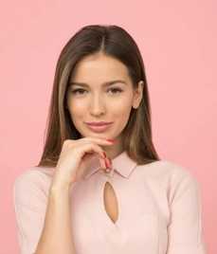
Qu’est ce que l’Elégance ?
L’élégance, c’est être raffiné et soigné. Cela peut se référer à un style de vie, à une manière de s'habiller, à une façon de se comporter ou à une présentation de soi. L'élégance est souvent associée à la sophistication et à la classe.
L’élégance est également associé à « l’art du paraitre »
3

Slide 4
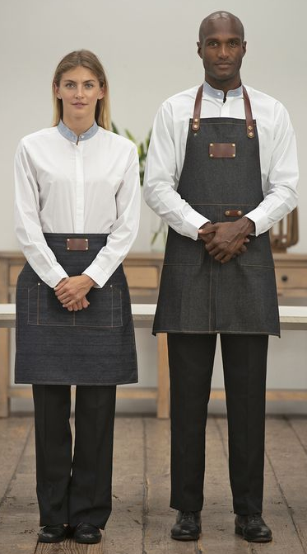

Les piercing / bijoux /
tatouage / maquillage
Doivent rester discrets.
Je veille à avoir une hygiène corporelle correcte
Les cheveux sont propres et coiffés. N’oubliez pas de les attacher lorsque vous travaillez en contact avec de la nourriture
Les barbes et moustaches doivent être propres et entretenues
L’art du paraitre
Les ongles doivent être propres
Les chaussures sont fermées de couleurs unis et respectent un thème de couleur donné
les vêtements doivent être propres et repassés

Slide 5


L’art du paraitre
C’est aussi…
En plus d’une apparence physique nette et propre, l’art de paraitre c’est aussi:
Être confiant
Avoir un sourire chaleureux (également au téléphone)
Une belle posture du corps
Etre heureux !!!…

Slide 6
"L'élégance, c'est quand l'intérieur est aussi beau que l'extérieur"
- Coco Chanel -
« La mode passe,
le style reste »
- Yves saint Laurent -
« L’élégance est une question de personnalité, plus que de vêtement »»
- Jean-Paul Gaultier -
« La simplicité est la clé de l’élégance »"
- Coco Chanel -
« La véritable élégance n’est pas celle qu’on remarque, mais celle dont on se souvient »
- Giorgio Armani-
Les plus grands nous inspirent…

Slide 7
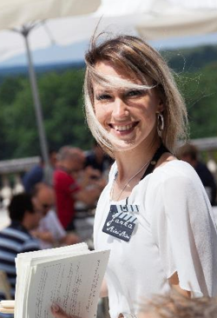
Quel bon discours auprès de nos talents ?
RECONNAISSABLES
CONGRUENCE
Pour que nos talents soient identifiés du premier coup d’œil par nos participants.
Ils participent à la 1er impression, la rencontre, celle qui crée le souvenir.
# simplicité, authenticité, élégance
Pour être aligné entre l’image que nous voulons donner auprès de nos participants et ce que nous sommes.
#inspirons nos clients
VALORISES
& FIERS
Avoir une tenue nous procure une sensation d’appartenance. On se sent à la fois valorisé et fier.
# Révélons nos talents
Retour

Slide 8
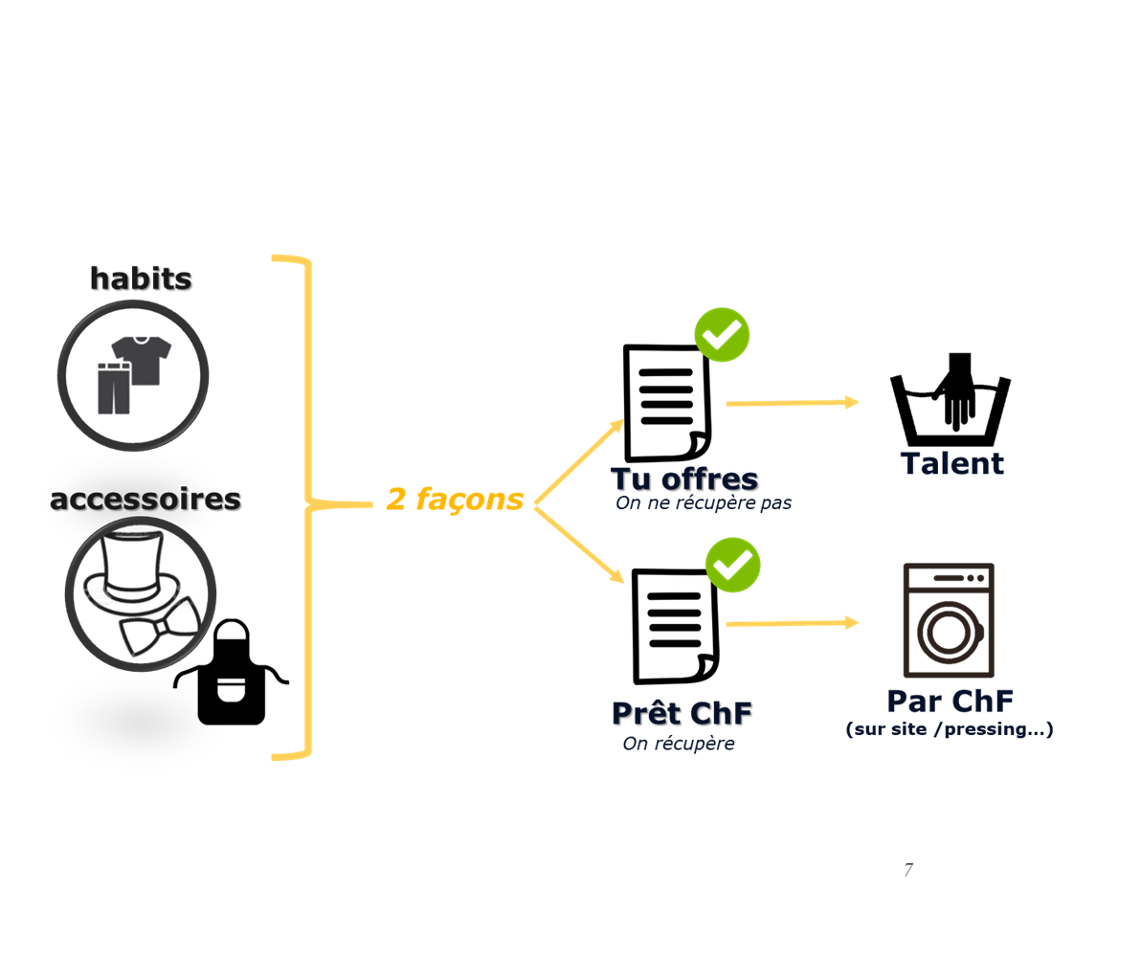
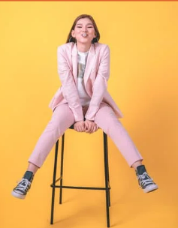
Qui lave les tenues ?
Retour

Slide 9

1° Choisissez votre « look » et sélectionnez les articles souhaités (tablier /chemise etc…)
2° Remplissez le bon de commande Excel avec toutes les tailles de votre équipe (haut / bas / pointure). Vous avez des espaces “Commentaires” pour la personnalisation et/ou exprimer des besoins spécifiques. - le bon de commande est à envoyer à order@ma-belle-equipe.fr
3° Ma Belle Equipe prend contact avec vous pour confirmer l’ensemble des détails de votre commande et répondre à vos éventuelles questions
4° Si vous avez des doutes sur certaines tailles, Ma Belle Equipe peut organiser un envoi partiel de votre commande avec les tailles pour lesquelles vous êtes déjà sûrs
5° Faites les essayages avec toute votre équipe sur la base des tailles reçues
6° Ré-ajuster les tailles du solde de la commande si besoin. Si certaines tailles ne conviennent pas vous pouvez les retourner à Ma Belle Equipe.
Attention il est important de noter que les articles retournés à Ma Belle Equipe engendrent des frais de 20% de remise en stock. Ceci s'explique par le fait que Ma Belle Equipe travaille avec de nombreux fournisseurs à l'échelle européenne pour proposer un vaste choix de modèles, de couleurs et de tailles de vêtements. Chaque produit qui est renvoyé (dans son emballage d'origine) doit être vérifié et réexpédié au fournisseur d’origine ce qui explique les frais.
….
Quelles sont les étapes de mise
en place ?

Slide 10
….
7. Lors de la remise des tenues à chaque talent, lui faire signer une feuille d’émargement stipulant :
    les articles remis
    La quantité pour chaque article
    La valeur € associée
  (voir exemple de feuille de mise à disposition)
Le fait de signer cette feuille les responsabilisent d’avantage.
Quelles sont les étapes de mise
en place ?
Nos Recos sur la quantité d’articles à fournir :
    Haut = 1 par jour = 5
    Bas = 3 par semaine = 3
    Tabliers = 3 idéalement
    Chaussures = 1 paire
    Autres accessoires (bretelles, nœud etc…) = 1 (+ stock en spare dans le bureau des Z’Hôtes)
    Ne pas oublier de prendre du spare pour les talents d’un jour !

Slide 11

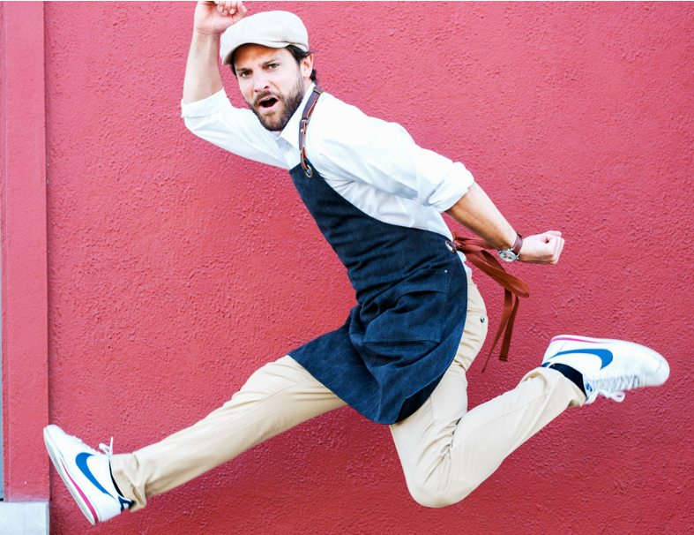
Ton contact : Baptiste Vandenberghe (fondateur)
baptiste@ma-belle-equipe.fr
06.59.82.39.73
03.20.25.94.87
Site internet : https://www.ma-belle-equipe.fr/fr/
Bon de commande à envoyer à :
order@ma-belle-equipe.fr

Slide 12
Feuille à faire signer par ton talent lors de la remise de ses tenues
En PRÊT ?
ou
OFFERTE ?
Retour

Slide 13
Les FAQ…
Quand un talent arrive sans sa tenue ? Quelle est la bonne marche à suivre ?...
Si le talent habite a moins de 15 min, l’inviter à retourner chez lui chercher sa tenue. Si le trajet est trop long ou qu’il doit prendre son poste de suite car forte activité, lui prêter une tenue pour la journée donc avoir un stock
Peut-on « recadrer » un talent dont « l’art du paraitre » laisse à désirer ?
A toi de mettre le niveau d’exigence que tu souhaites. Ne perds pas de vue que ton équipe reflète l’image de marque de ChateauForm…
Pas de sanction écrite possible dès lors que ce grooming n’est pas inscrit dans le règlement intérieur (prévu en fin d’année 2023)
Si nous un talent n’a plus ses tenues au bout de quelques mois, comment fait-on en terme de réassort ?
Si ON LUI A OFFERT :
Si on parle d’un haut sur 5 et qu’il lui en reste, alors il fait avec son stock. Mais si il n’en a plus du tout, il peut soit en racheter via « ma belle Equipe », ou se procurer le même « type de tenues par ses propres moyens. Mais on ne peut pas lui imposer …
S’il s’agit de tenues en PRET :
On se doit de lui en racheter. En revanche, si c’est récurrent, le processus de sanction « habituel » pourra s’appliquer (appelle ton contact des Richesses Huamines !... ☺)
Peut-on phaser le déploiement selon les métiers ?...
Oui, sans soucis !...Tu peux commencer par un métier, puis phaser le reste. Attention toutefois à ce que ton équipe AU GLOBAL ait un look cohérent est homogène….
Sur quelle ligne budgétaire dois-je faire passer les tenues de mon équipe ?
Le budget « tenue » passe en ADD (Autres Dépenses Directes).
Conseil du contrôle de gestion :
Achetez les mois où vous avez un fort CA.
N’hésitez pas à vous caler avec votre comptable pour provisionner la somme.
Retour

